Slide 1
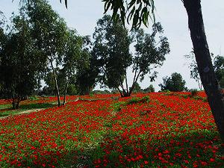
ما قبل الجولة البيئية
جولة لحرش عتير
النقب الشمالي
الحادي عشر
2011
نجلاء أبو حماد
סיור אקולוגי

Slide 2
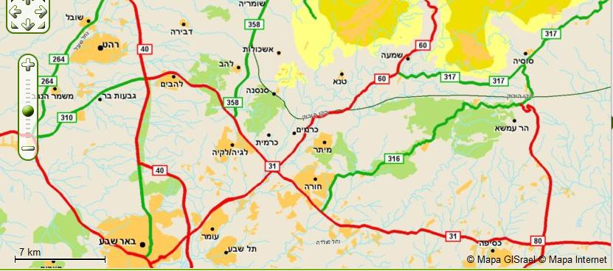
حرش عتير
حرش عتير يمتد على 30000 دونم , ما بين شمال شرق بئر السبع وجنوب الخليل בתחומו

Slide 3
ما هو الهدف من الجولة؟
التعرف على الطبيعة \ التعرف على بيوت تنمية
تعلم البيولوجيا ليس فقط في المختبر
التعرف على ظواهر طبيعية
مشاهدة الكائن ككل في بيته الطبيعي

Slide 4
وأيضا
التعليم بطريقة ممتعة للمواضيع البيئية
التعرف على طرق القياس المتبعة في الأبحاث البيئية
التعرف غلى طريقة البحث البيئي من حيث حسناتها ومساوئها.
Notes:
4

Slide 5
مصطلحات وأساسيات علم البيئة

Slide 6
ماذا سنفعل في هذه الجولة؟
التعرف على بيت التنمية من حيث مركباته الحياتية
التعرف على كائنات حية من مجموعات تصنيفية مختلفة
التعرف غلى بيت التنمية من حيث مركباته اللاحياتية- قياس عدة عوامل لا حياتية
التعرف على علاقات بين العوامل اللاحياتية والحياتية
التعرف على العلاقات المتبادلة بين العوامل الحياتية في بيت التنمية
التعرف على ظواهر بيولوية وملاءمات عند الكائنات الحية

Slide 7
مميزات بيت التنمية حسب المصادر المكتوبة وحسب الجولة
تعريف بيت التنمية
درجات الحرارة
الرواسب
البنية التحتية
الرياح
الملوحة
الأشعة

Slide 8
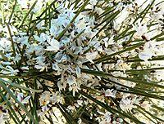

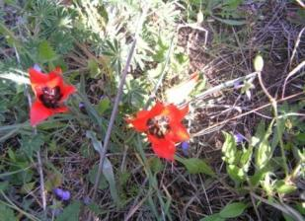
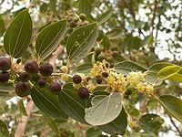
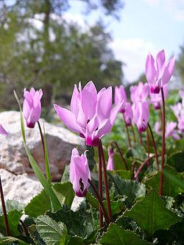
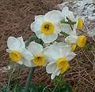
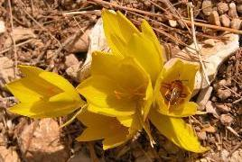
8
Notes:
8

Slide 9
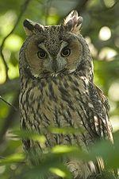
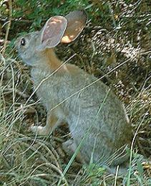
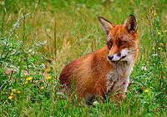
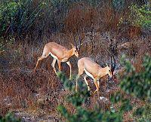
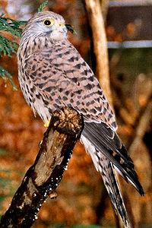
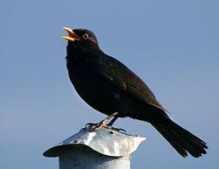
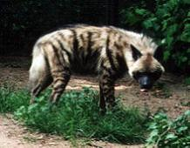

Slide 10
قياس عوامل لا حياتية
العامل اللاحياتي | الوحدات | بالنسبة لكل قياس يب تفصيل: ماذا قست؟ كيف قست؟ أهمية الفحص نتائج القياس
درجة حرارة الهواء | ^{O}C
درجة حرارة التربة | ^{O}C
سرعة الرياح | متر\ثانية
شدة الضوء | لوكس
مواد عضوية في التربة
10
Notes:
10

Slide 11
قياس عوامل حياتية مختلفة في النبات
عدد الأوراق \ عدد البراعم\ عدد الأزهار\ عدد الثمار في غصن معين
ارتفاع النباتات
مساحة او حجم الأوراق
نسبة تغطية النباتات او مقطع النبات
الحالة الفونولوجية للنبات (منبت , مزهر , مثمر , جاف )
شدة النتح في النبات

Slide 12
قياس عوامل حياتية مختلفة في الحيوان
  قياس نشاط الحشرات :
  عدد الأفراد الذين يقومون بفعالية معينة لمدة 15 دقيقة ( مثال : عدد زيارات النحل لأزهار من نوع معين)
  قياس الفترة الزمنية التي تستمر فيها فعالية معينة
  (مثال: المدة الزمنية التي تقوم بها النملات بأخرا التربة من الأرض, تخرج فضلات , تحمل الغذاء للعش)

Slide 13
التعرف على الكائنات الحية
الأشارة الى ستة كائنات حية على الأقل شوهدت في الجولة
التصوير
مميزات خارجية بارزة
الحالة الفونولوجية ( للنبات ) والنشاط في الحيوان التي شوهدت في الجولة
التوسع بالنسبة لكائنين : يجب ان يكونا من مجموعتين تصنيفيتين مختلفتين , على الأقل واحد منهما نبات متطور.
13
Notes:
13

Slide 14
ملاءمات في الكائنات الحية
وصف ثلاث ملاءمات في الكائنات التي شوهدت في الجولة , الربط بين الملاءمة وأحدى الظواهر البيولوجية التالية:
ملاءمة الكائن الحي لظروف بيت التنمية ( النبات والحيوان )
في النبات: منع التغذي عليها من قبل الحيوانات
طريقة التلقيح في النبات
طريقة نشر البذور
في الحيوانات : الحماية من الأفتراس
الحصول على الغذاء
الأتصال بين الأجناس وداخل النس الواحد
الملاءمات ممكن ان تكون في كائن حي واحد أو في كائنات مختلفة

Slide 15
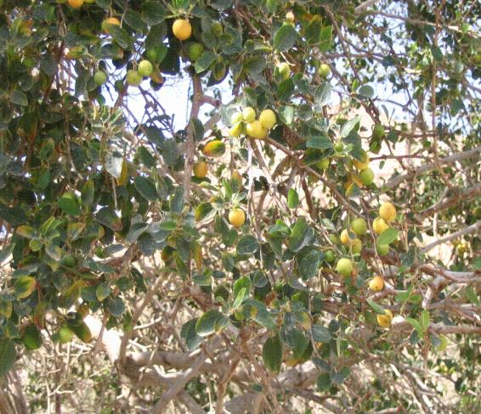
مثال لملاءمة – الخوخ
أوراق مرافقة ابرية
أوراق جلدية
ثمرة حلوة تؤكل
ملاءمة لمنع اكلها ونشر بذورها ومنع خسارة الماء من أوراقها

Slide 16
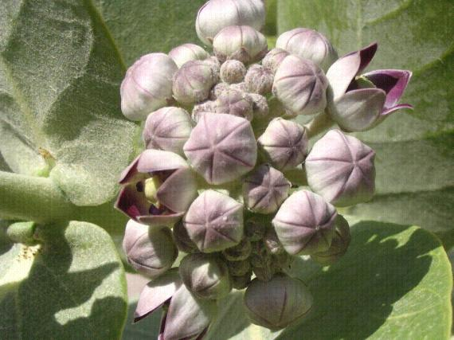
تفاح سدوم
أوراق لحمية وشعرية
ثمار حجمها كبير وخالية الا من البذور

Slide 17
ظواهر بيولوجية
الظواهر البيولوجية هي عبارة عن مبان , أشكال , عمليات , علاقات التي تظهر في كائن معين ولا تظهر في غيره من الكائنات وفي ظروف معينة ولا تظهر في ظروف اخرى.
وصف ثلاث ظواهر بيولوجية في لوحظت في الجولة
على الأقل واحدة من الظواهر يجب ان تتعلق بالعلاقات المتبادلة بين الكائنات
يجب ان تختلف الظواهر عن الملاءمات التي وصفت
يجب عرض تفسير بيولوجي او تفسير للأفضلية البيولوجية للظاهرة
17
Notes:
17

Slide 18
امثلة لظواهر بيولوجية
أوراق نبات منقار اللقلق تفتح في الصباح وتذبل وتتساقط في الساعة العاشرة تقريبا
كثرة نبات الشوك بالقرب من بيوت النمل
أغصان النبات الذي ينمو في الجهة المظللة لشجرة الخوخ تكون طويلة اكثر من اغصانه التي تنمو في الجهة المعرضة للأشعة
تحت اشجار اليوكاليبتوس لا تود نباتات , تحت اشجار من انواع اخرى توجد نباتات.

Slide 19
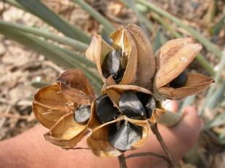
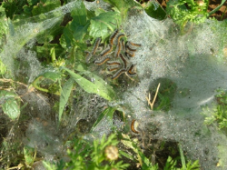
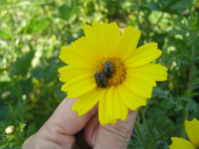
ظواهر بيولوجية
Notes:
תופעה היא מושג לא ביולוגי בכלל - דרך להסתכל על מה שנראה לעין בשטח ולומר לעצמנו - הנה - זה מעניין! התופעה יכולה להיות כל דבר שתופס את תשומת הלב.
בנוסף, במסגרת סיור החובה, כל תופעה מזמינה את המדידות של הגורמים הביוטיים והאביוטיים. בלי התופעות איך נסביר לתלמידים את הצורך למדידות - סתם תרגיל ללמוד טכניקות?!

Slide 20
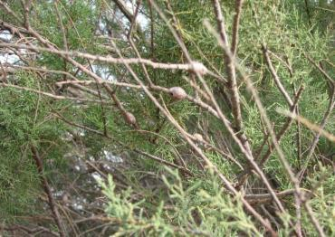
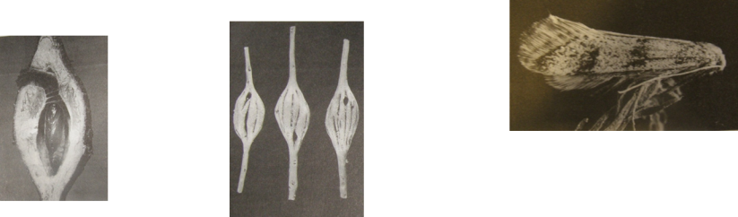
עפצים- עשבחנין האשל

Slide 21
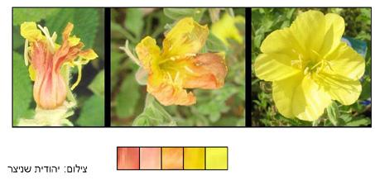
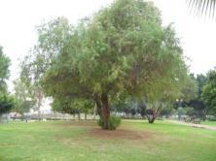
השתנות צבע הפרח של נר הלילה
אללופתיה

Slide 22




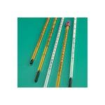
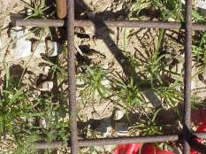
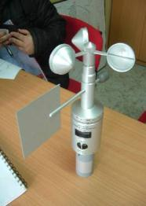
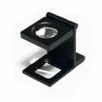
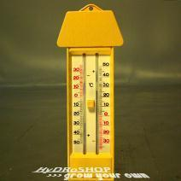
التعرف على طرق القياس واستعمال الأجهزة المختلفة

Slide 23
العامل المفحوص | طريقة الفحص
رطوبة التربة | يجب جمع كمية من التراب , وزنها ثم تجفيفها في الفرن لمدة 24 ساعة وبحرارة 105 درجة مئوية . %الماء = (الفرق بين الوزن النهائي والبدائي \ الوزن البدائي ) * 100
المادة العضوية في التربة | أخذ تربة بكمية 10 غرام , وندخلها في انبوب اختباري ونقيس درجة الحرارة , نضيف 5 ملل ماء الأوكسجين 3% . نقيس مرة ثانية درجة الحرارة . الفرق بين القياسين هو اشارة الى كمية المادة العضوية في التربة.
درجة حرارة الهواء | يجب قياس درجة الحرارة في الظل لمدة دقيقتين . يجب قياس درجة الحرارة في مكان تواجد الكائنات الحية

Slide 24
العامل المفحوص | طريقة الفحص
الغيوم | نقسم السماء ل 8 أقسام وهمية . ونقدر كم ثمن مغطى بالغيوم
درجة حرارة التربة | استعمال مقياس درجة الحرارة الموجود في وعاء بلاستيكي أو معدن . قياس درجة الحرارة في أعماق مختلفة.
رطوبة الهواء | استعمال مقياس للرطوبة.
شدة الضوء | استعمال مقياس للضوء قياس المدة الزمنية اللازمة حتى ظهور لون بني في قطرة AgNO₃المنقطة على ورق ترشيح . هناك علاقة عكسية بين الزمن وشدة الضوء

Slide 25
العامل المفحوص | طريقة الفحص
ملوحة التربة | لكمية معينة من التربة نضيف كمية معينة من الماء المقطر ونخلطهما معا . نقيس التوصيل الكهربائي بواسطة مليامبرميتر نصفي الماء ونقيس كمية الأملاح في الماء بواسطة الية التي تقيس الأملاح في الماء.
PH التربة | ندخل 100 غرام من التربة لداخل كأس , نضيف ماء مقطر ونفحص ال ph بواسطة أوراق ph .
وتيرة التخلخل | نضع محقان وفيه قطن فوق وعاء اختباري مدرج . نضع في المحقان 3 معالق صغيرة من التربة المفحوصة, نصب الماء ونفحص كمية الماء المتخلخلة في الدقيقة. النتيجة تكون ملل \ الدقيقة
السعة الحقلية | يجب تحضير تربة مشبعة , نزنها ثم نجففها ونقيس نسبة الماء فيها.

Slide 26
نسبة تغطية النباتات
كم من المساحة مغطى بالنبات ومن اي انواع?
% التغطية ( نبات, تربة , صخر , ...)
نسبة التغطية للأشجار , الشجيرات , الأعشاب, نوع معين أو مجموعة معينة.
الطرق : نقاط على طول مقطع أو تغطية على طول المقطع.

Slide 27
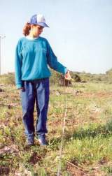
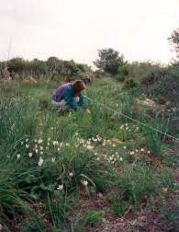
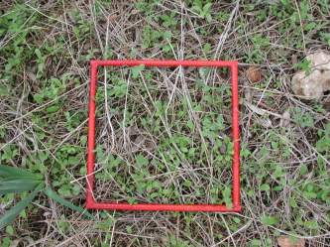
طرق لفحص تغطية النبات
ריבועים לאורך חתך
חתך
ריבוע

Slide 28
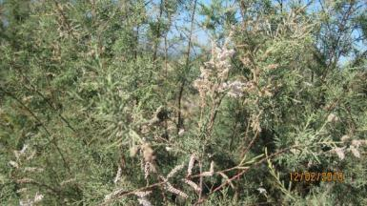
قياش الحالة الفنولوجية – مثال : قياس شدة الأزهار على شجرة الأثل
كيف قسنا؟؟
ماذا قسنا؟
عدد الأزهار ( ممكن أيضا عدد البراعم أو الثمار ) على احد الأغصان بطول معين ومعروف ( على اعتبار ان قطر الأغصان مشابه)
نأحذ 5 أغصان . نضع علامة على كل غصن ونحدد 30 سم من الطرف اليانع . نعد كم زهرة موجودة على الغصن . النتيجة تكون عدد الأزهار \ سم
أهمية الفحص:
يدلنا هذا الفحص على شدة الأزهار وموعده في النبتة. يمكن المقارنة بين شجرة معينة في منطقة معينة ومنطقة اخرى أو جهة معينة للشجرة مع جهة اخرى.

Slide 29
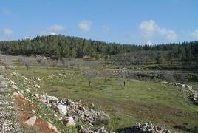
أي ناتج سيكون معكم في نهاية الجولة؟ 1
وصف ميزات المنطقة
نباتات , الجغرافيا , نوع التربة , مبان وشوارع .
Notes:
לתלמידים: אתם תתחלקו לקבוצות של 3/4/5 (המורה יחליט לפי גודל הקבוצה). כל קבוצה תעבוד על מקום מסוים (אחד/שניים לפי תכנית הסיור).

Slide 30
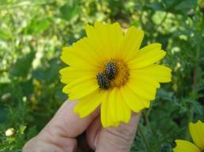
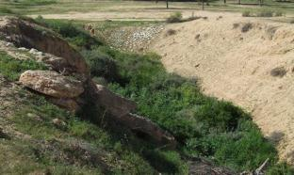
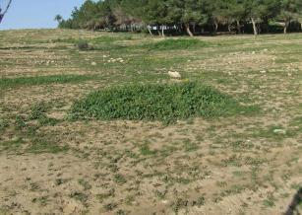

أي ناتج سيكون معكم في نهاية الجولة؟ 2
وصف ثلاث ظواهر بيولوجية شاهدتموها في الجولة
الظواهر البيولوجية هي عبارة عن مبان , أشكال , عمليات , علاقات التي تظهر في كائن معين ولا تظهر في غيره من الكائنات وفي ظروف معينة ولا تظهر في ظروف اخرى.
Notes:
תופעה היא מושג לא ביולוגי בכלל - דרך להסתכל על מה שנראה לעין בשטח ולומר לעצמנו - הנה - זה מעניין! התופעה יכולה להיות כל דבר שתופס את תשומת הלב.
בנוסף, במסגרת סיור החובה, כל תופעה מזמינה את המדידות של הגורמים הביוטיים והאביוטיים. בלי התופעות איך נסביר לתלמידים את הצורך למדידות - סתם תרגיל ללמוד טכניקות?!

Slide 31

أي ناتج سيكون معكم في نهاية الجولة؟ 3
قياس عاملين لا احيائيين
قياس عاملين احيائيين
يجب عليكم الشرح في التقرير ماذا فحص وكيف وأهمية الفحص
أنتبهوا الا تنسوا وحدات القياس

Slide 32
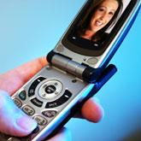

أي ناتج سيكون معكم في نهاية الجولة؟ 4
تحديد ستة كائنات حية بأسمها العلمي
ثلاثة ملاءمات التي شاهدتموها عند الكائنات المختلفة
انتبهوا שימו
مهم جدا التصوير وكتابة تفاصيل كل صورة جانبا
Notes:
הדגשה: שם מדעי (ברקן מצוי) ולא עממי (קוץ). זה אומר שאתם מצלמים וגם כותבים.
התאמה היא תוצר של ברירה טבעית בבית הגידול ודרך מושג זה אנו בונים מארג שלם של מושגים והבנות : ההבנה של תהליך האבולוציוני, של הברירה הטבעית ושל ההתאמה של הפרט לסביבה שלו היא מרכזית להבנת האקולוגיה כולה.

Slide 33
برنامج الجولة

Slide 34
استمارات يجب العمل حسبها في الجولة

Slide 35
تعليمات – متى وماذا ...
8:00 بوابة المدرسة.
اللباس : ملابس مدرسية , حذاء رياضي , التهيؤ لجو بارد ...
أغراض : لوح للكتابة , أدوات كتابة , أكياس نايلون ( 6 للمجموعة
علبة بلاستيك كبيرة ( للتربة) , توش , أوراق للكتابة ,
معالق بلاستيك , كاميرا ,
ماء وطعام لذييييذ!!

Slide 36
דו"ח על הסיור הלימודי *
מאפייני בית הגידול: לפי הספרות, לפי הסיור
מדידות: גורמים ביוטיים וגורמים אביוטיים
אורגניזמים: הכרה והתאמות
תיאור תופעות והסבר להן
מקור מידע
תוספת אישית
36

Slide 37
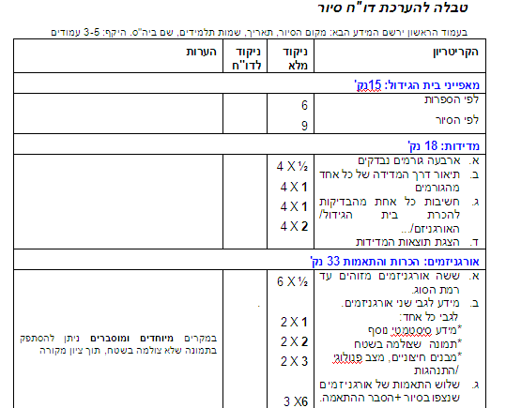

Slide 38
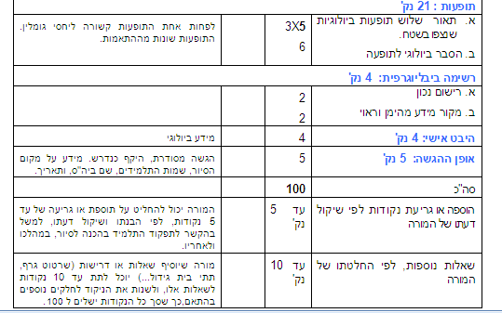

Slide 39
מקור מידע ותוספת אישית
מקור מידע
יש לציין מקור מידע אחד בו נעזרו בעת הכנת דוח סיור. מקור המידע חייב להיות אמין, ויירשם על פי המקובל
תוספת אישית
2 - 4 שורות ובהן מידע מעניין הקשור לסיור או לדיווח עליו. לדוגמה, מידע (מהסיור או מהספרות) הקשור לאחד האורגניזמים שנצפו, להשפעת האדם, או לכל נושא ביולוגי מעורר עניין.
39

Slide 40
تلخيص الجولة

Slide 41
קשיים ותובנות

